Slide 1
Git进阶培训
repo

Slide 2







协同开发模型
集中式协同开发模型(SVN)
适合单一项目的瀑布式开发
svncopy /tags/TR_xxx (weekly release)
svncopy /tags/T_xxx (daily release)
trunk
svncopy /branches/项目 (publish)
update <reversion>
publish
项目
commit
commit
builder
开发者在daily&weekly上再次提交的信息，需要由builder另外保存，无法直观看到/获得
client
client
悖论
为了避免本地代码丢失,开发者的修改要尽可能提交
vs.
为了每日集成环境,开发者需要谨慎提交
local modify
svn update
conflict
N
local check
Y
svn commit
Y
N
svn merge
waiting for next daily build
daily build
Y
local check
svn update
env update
N
waiting for next daily build
Notes:
svn对项目进行版本管理，每个开发者的修改&提交，
整个项目reversion 1->2->3->4
项目发布，开branch，缺点：
（1）branch本身是一个提交，branch上的文件author都会改为这个提交者
（2）branch上的文件无法通过log看到以前的提交历史
（3）branch上的修改&提交，只能将最终结果合并到trunk上，无法保留提交历史
从老的项目开出来新的仓库，一般来说和branch一样，提交者被修改&无法追溯以前的提交历史；

Slide 3
协同开发模型
集中式协同开发模型(Git)
  按照模块分多个project版本库
  开发者本地修改快速提交到本地版本库
  为了避免本地代码丢失，开发者可以推送到自己的branch上
  模块通过对新的feature开branch，进行快速迭代
  branch可以有3种方式合并到master分支上
  builder镜像一套版本库，同步开发者版本库的master分支
  daily和weekly通过branch的方式，开发者的再次修改反映到branch上
  weekly的每次发布都打tag
br_weekly_xxx
v0.0.2
br_newfeature
v0.0.1
master
br_developer
master
br_daily_xxx
mirror
fetch
br_项目 (publish)
工程版本库 群
工程版本库 群
push
push
pull
publish
client
client
builder
Notes:
提交对象将author和committer分开
开发者可以在本地修改&提交，提交对象保留在本地版本库
-- 可以把本地版本库当成svn的一个branch
服务器的远程版本库 - 可以当成svn的一个trunk
本地修改提交到服务器上，可以当成svn的branch修改 合并 到trunk上
但合并方式除了svn的最终结果合并外，还支持2种方式:
1. 合并成菱形，新产生一个提交对象，它的父对象为branch和trunk的提交对象
-- 完整保留了在branch上的提交历史，包括它是从哪里开始修改&提交的
2. 变基，将branch的提交对象一个一个放到trunk上
-- branch的提交对象 变成 trunk上新生成的commit对象，
author&commit log不变，committer改变
提交内容如果没冲突，则保留； 有冲突，改为解决冲突后的修改；
git 的branch非常轻量级
可以从branch上追溯到master(trunk)上的提交历史
branch向master(trunk)上合并有3种方式

Slide 4
协同开发模型
集中式协同开发模型(Git)
<developer name>/<branch name>
git checkout -b My/Branch
git push origin My/Branch
local modify
git commit
本地修改&提交
合并master
推送My/Branch
git pull origin master
git push
conflict
git merge origin/master
git fetch
git rebase origin/master
git mergetool
git commit
git push origin My/Branch:master
推送master
git checkout master
git branch -d My/Branch
git push origin :My/Branch
删除My/Branch
buildbolt
Y
local check
git pull --rebase
env sync
auto build
N
waiting for next auto build
Y
local check
git pull --rebase
env sync
daily build
N
waiting for next auto build

Slide 5
Git命令扩充
remote
  远程版本库链接，clone出来的默认有origin远程链接
  查看远程版本库信息
  $git remote –v
  origin http://172.26.183.95/git/tools/test1 (fetch)
  origin http://172.26.183.95/git/tools/test1 (push)
  追加远程版本库链接
  $git remote add build http://172.26.183.25/git/tools/repo_test1
  $git remote –v
  build http://172.26.183.25/git/tools/test1 (fetch)
  build http://172.26.183.25/git/tools/test1 (push)
  origin http://172.26.183.95/git/tools/test1 (fetch)
  origin http://172.26.183.95/git/tools/test1 (push)
172.26.183.95
172.26.183.25
test1.git
test1.git
origin
build
origin/master
build/master
build/br_xxx
test1

Slide 6
Git命令扩充
remote
  更新远程版本库
  $git remote udpate
  Fetching origin
  Fetching build
  关闭远程版本库的自动更新
  $git config remote.build.skipDefaultUpdate true
  删除远程版本库链接
  $git remote rm build
  $git remote –v
  origin http://172.26.183.95/git/tools/repo_test1 (fetch)
  origin http://172.26.183.95/git/tools/repo_test1 (push)

Slide 7
Git命令扩充
revert
  $git revert <commit>
  将一个commit对象反转再提交一次
  如：误提交并push后，想撤掉这次提交内容
  $git log --oneline
  * 00ce4da add new func
  * 37b20c7 fix bug 108
  $git revert 00ce4da
  Revert “add new func”
  1 files changed, 0 insertions(+), 1 deletions(-)
  $git log --oneline
  * b274982 Revert “add new func”
  * 00ce4da add new func
  * 37b20c7 fix bug 108
自动反转提交内容，并自动提交

Slide 8
Git命令扩充
cherry-pick
  $git cherry-pick <commit>
  将分支上的一个commit对象在HEAD上提交一次
  如：将master上的提交反映到build的分支上
  $git log --oneline --all
  * dd6ef03 (master, origin/master) fix bug 201
  * 3292082 (HEAD, build, build/br_weekly_xxxx) fix bug 108
  $git cherry-pick dd6ef03
  [build 04a3e91] fix bug 201
  1 files changed, 1 insertions(+), 0 deletions(-)
  $git log --oneline --all
  * 04a3e91 (HEAD, build) fix bug 201
  * dd6ef03 (master, origin/master) fix bug 201
  * 3292082 (build/br_weekly_xxxx) fix bug 108
将master的提交自动提交到分支上

Slide 9
Git扩展工具
项目管理工具(Git)
  repo
  Google开发的用于管理android版本库的工具，用python脚本对Git命令进行了一定的封装，简化了对多个Git版本库的管理。

Slide 10
repo使用说明
repo
  获取repo (pset修改版)
  $git clone http://nutshell.suntec.net/git/tools/repo.git repo
  $cd repo
  $git checkout –b stable origin/stable
  将repo目录下的repo脚本放到系统目录下，方便使用
  $sudo cp repo /usr/bin
  $sudo chmod a+x /usr/bin/repo
  创建工作目录，开始！
  $mkdir ~/ngi
  $cd ~/ngi
切换到stable分支

Slide 11
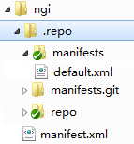
repo使用说明
repo
  清单库的初始化
  $repo init -u http://nutshell.suntec.net/git/platform/manifest.git
  在工作目录下创建.repo目录，包含
  清单文件说明
  用来描述需要clone哪些版本库到本地哪个目录下，等等配置
    如：<project path="build" name="platform/build">
  可以切换到清单库中另外一个配置文件
  $repo init -m test.xml
  可以切换到清单库的其他分支(branch)
  $repo init -b br_a_sample
清单版本库 http://nutshell/git/platform/manifest.git
项目的清单文件，可以有多个
repo版本库 http://nutshell/git/tools/repo.git
当前使用的清单文件
符号链接, 指向 manifests/default.xml
将platfom/build.git克隆到ngi/build/下

Slide 12
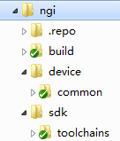
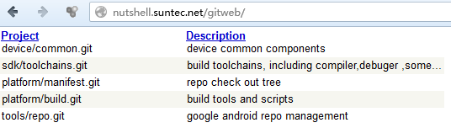
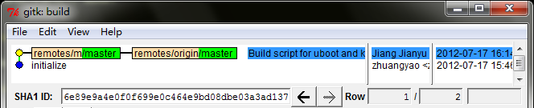
repo使用说明
repo
  创建环境
  $repo sync
  在工作目录下按照清单clone所有工程的版本库
  进入一个project中
  $cd build
  $gitk --all
远程链接m的
m/master分支
指向
origin/master
远程链接origin
用来和Git服务器
保持同步
本地没有任何分支

Slide 13
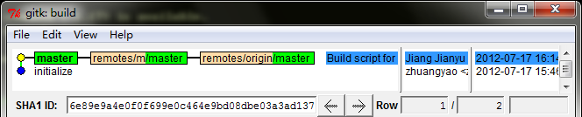
repo使用说明
repo
  在master上开始工作
  $repo start master --all
  相当于在所有工程下面执行git checkout -b master origin/master
  在自己的project下编码/提交/推送/…
  更新环境
  $repo sync
  相当于对所有本地版本库执行git remote update和 git rebase origin/master

Slide 14
repo命令
repo
  查看状态
  $repo status [<project>...]
  切换分支
  $repo checkout <branchname> [<project>...]
  查看分支状态
  $repo branches [<project>...]
  查看diff状态
  $repo diff [<project>...]

Slide 15
repo命令
repo
  对所有项目迭代执行git命令
  $repo forall -c <command>
  如：$repo forall -c git reset --hard tag_weekly_20120714
  加上-p，在执行git命令前，先把当前项目名打印出来
  $repo forall -p -c <command>
  在所有项目中查找
  $repo grep

Slide 16
repo命令
repo
  对所有项目删除本地已合并的分支
  $repo prune
  对所有项目强制删除本地分支
  $repo abandon

Slide 17
repo命令
repo
  repo自我更新
  $repo selfupdate
  相当于更新.repo/repo版本库

